Slide 1
ФГБОУ ВО «Красноярский государственный медицинский университет им. проф. В. Ф. Войно-Ясенецкого» Министерства здравоохранения Российской Федерации
Кафедра Лучевой диагностики ИПО
О, моя больная спина! Обзор дорсопатий
Часть 1
Выполнила:
Ординатор 1 года обучения
специальности Рентгенология
Спугис Я.И.
Красноярск, 2023

Slide 2
Введение
Боль в пояснице является второй по частоте причиной ежегодного обращения к врачу
По данным ВОЗ предполагаемые затраты, связанные с болью в пояснице, составляют от 100 до 200 миллиардов долларов в год
Наиболее распространенной причиной болей в спине являются дегенеративные процессы, но необходимо учитывать и другие причины, в диагностике которых главную роль играют методы лучевой диагностики

Slide 3
Цели
Провести обзор анатомии позвоночного столба
Провести дифференциальную диагностику синдесмофитов и остеофитов
Обсудить патофизиологическое и клиническое течение следующих патологий:
– Дегенеративное заболевание межпозвонковых дисков
– Ревматоидный артрит
– Анкилозирующий спондилоартрит
– Псориатический артрит
– Болезни отложения кристаллов
– Метаболические заболевания
Провести дифференциальную диагностику дорсопатий на основании данных методов визуализации

Slide 4
План
Анатомия
Дегенеративные заболевания
Дегенеративное заболевание можпозвонкового диска
Болезнь Бааструпа
Оссификация задней продольной связки
Анкилозирующий диффузный идиопатический скелетный гиперостоз (болезнь Форестье)
Болезнь Шейермана-Мау
Эрозивные и воспалительные заболевания
Ревматоидный артрит
Ювенильный идиопатический артрит
Серонегативные спондилоартропатии
Анкилозирующий спондилит
Псориатический и реактивный артрит
Болезни отложения кристаллов
Подагра
Болезнь отложения кристаллов пирофосфата кальция
Метаболические заболевания
Болезнь Педжета
Почечная остеодистрофия и амилоидная спондилоартропатия

Slide 5
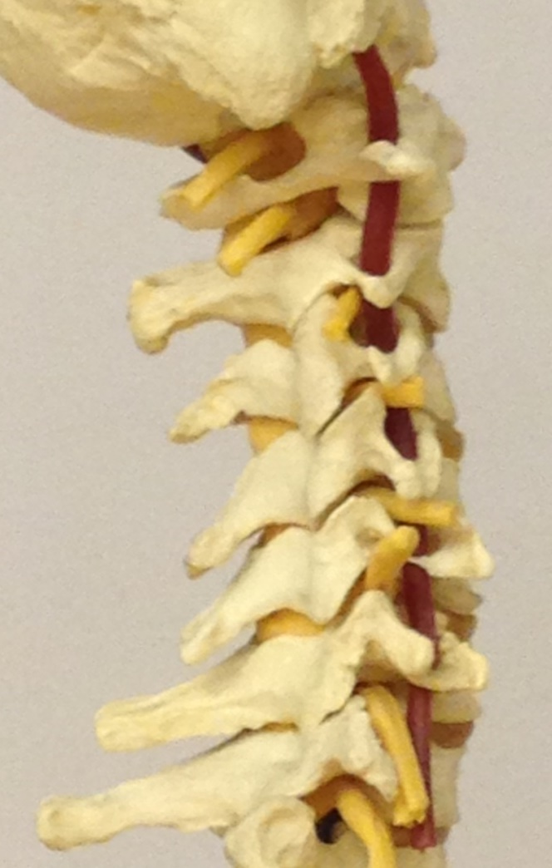
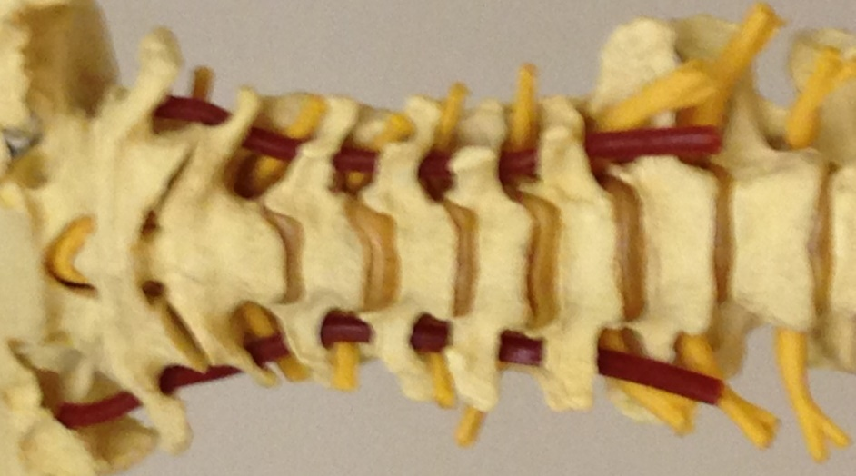
Анатомия шейного отдела позвоночника
Унковертебральный сустав (сустав Люшки) C3-C4—между крючковидным отростком нижележащего позвонка и боковыми поверхностями тела вышележащего позвонка. Присутствуют только в шейном отделе позвоночника
Отверстие поперечного отростка
Дугоотростчатый сустав C3-C4; в шейном отделе позвоночника располагаются в горизонтальной плоскости
Верхняя суставная поверхность C5
Левый крючковидный отросток С6
Спинномозговой нерв С5 выходит через межпозвонковое отверстие С4-С5
Нижняя суставная поверхность C5
Межпозвоночный диск C6-7
Тело позвонка
Межпозвоночный диск C6-7
Остистый отросток C7

Slide 6
Анатомия шейного отдела позвоночника
Анатомические особенности шейного отдела позвоночника:
Наличие унковертебральных суставов
Наличие отверстия поперечного отростка
Нервные корешки выходят на один уровень выше в шейном отделе позвоночника, чем в грудном и поясничном отделах позвоночника

Slide 7
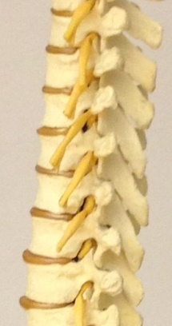
Анатомия грудного отдела позвоночника
Остистый отросток наклонен книзу
Дугоотростчатый сустав; ориентирован во фронтальной плоскости
Анатомические особенности грудного отдела позвоночника:
Наличие верхней и нижней реберных ямок на задне-латеральной поверхности тела позвонка
Наличие реберных ямок на передней поверхности поперечных отростков
Поперечный отросток указывает задне-латерально
Спинномозговой нерв Тh8 выходит через межпозвонковое отверстие Th8-Th9

Slide 8
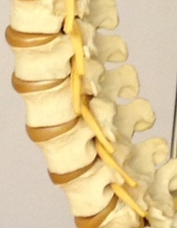
Анатомия поясничного отдела позвоночника
Остистый отросток
Спинномозговой нерв L2 выходит через межпозвонковое отверстие L2-L3
Дугоотростчатый сустав; ориентирован в сагиттальной плоскости
Тело позвонка L4; Тела позвонков поясничного отдела массивнее тел позвонков шейного и грудного отделов

Slide 9
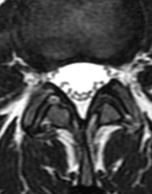
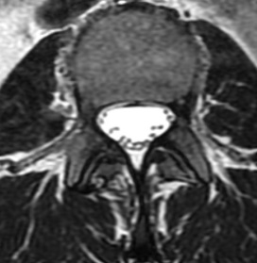
Анатомия поясничного отдела позвоночника
Анатомические особенности поясничного отдела позвоночника:
Наличие латерального кармана и межпозвонкового отверстия позвоночного канала
Латеральный карман является частью межпозвонкового отверстия на уровне ножки позвонка
Межпозвонковое отверстие
Латеральный карман позвоночного канала

Slide 10
Шейный отдел позвоночника. МРТ. КТ
А: МРТ Т2-ВИ в аксиальной плоскости; В: КТ в аксиальной плоскости; С: МРТ Т1-ВИ в сагиттальной плоскости шейного отдела позвоночника.
Дугоотростчатые суставы образованы суставной поверхностью верхнего суставного отростка нижележащего позвонка (*) и суставной поверхностью нижнего суставного отростка вышележащего позвонка (стрелка на В и С).
Жидкость в суставной полости дугоотростчатого сустава (А).

Slide 11
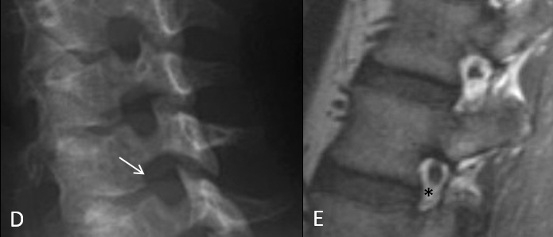
Шейный отдел позвоночника.
Рентгенография в косой проекции. МРТ
D: Рентгенография в косой проекции; Е: МРТ Т1-ВИ в сагиттальной плоскости шейного отдела позвоночника.
D: Межпозвоночное отверстие. Е: Жировая клетчатка (*) окружающая спинномозговой нерв.
Спинномозговые нервы шейных сегментов спинного мозга выходят из межпозвонкового отверстия ниже, чем спинномозговые нервы поясничных сегментов, из-за чего дислоцированный межпозвонковый диск с большей вероятностью вызовет дорсопатию в шейном отделе позвоночника, нежели в поясничном.

Slide 12
Связочный аппарат позвоночного столба. МРТ
А,В: МРТ в сагиттальной плоскости; С: МРТ в аксиальной плоскости.
Межостистая связка (*). Передняя продольная связка (указатель). Задняя продольная связка (стрелки). Желтые связки (двойные стрелки).
Передняя продольная связка плотно срастается с передней поверхностью тел позвонков, более рыхло срастается на расстоянии 3 мм от концевых пластинок.
Задняя продольная связка идет вдоль задней поверхности тел позвонков в позвоночном канале.
Желтые связки соединяют дуги позвонков, располагаясь вертикально от одного межпозвоночного отверстия до другого.
Межостистые связки соединяют остистые отростки позвонков.

Slide 13
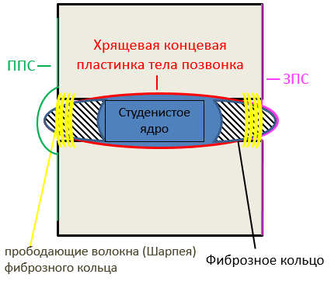
Анатомия межпозвоночного диска
Межпозвонковый диск представляет собой фиброхрящевую структуру.
В каждом диске коллагеновое фиброзное кольцо включает в себя расположенное по центру студенистое ядро.
Прободающие волокна (Шарпея) - наиболее наружные волокна фиброзного кольца, соединяющие замыкательные пластинки соседних позвонков.
В норме студенистое ядро на МРТ Т2-ВИ имеет гиперинтенсивный сигнал. С возрастом снижается гидратация студенистого ядра, что проявляется уменьшением гиперинтенсивного сигнала на Т2-ВИ.
Modified with permission from Elsevier. (Brower AC, Flemming DJ. Arthritis in Black and White. Elsevier Saunders, 2012.)
ППС – передняя продольная связка, ЗПС – задняя продольная связка

Slide 14
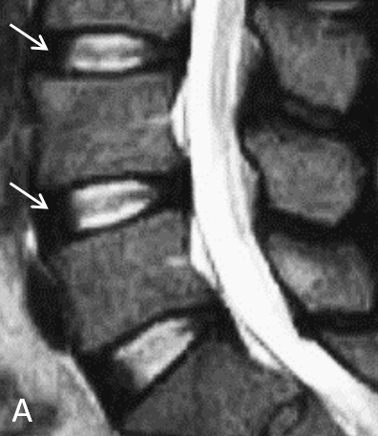
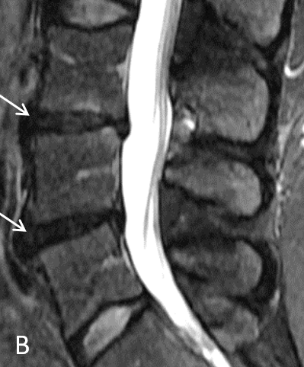
Поясничный отдел позвоночника.
МРТ в сагиттальной плоскости
A: МРТ Т2-ВИ в сагиттальной плоскости.
Гиперинтенсивный сигнал межпозвоночных дисков.
B: МРТ STIR в сагиттальной плоскости.
Утрата гиперинтенсивного сигнала межпозвоночных дисков.

Slide 15
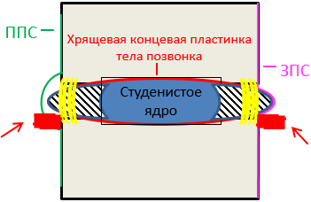
Формирование кравевых остеофитов
Горизонтальное разрастание кости краевой пластинки вследствие дегенерации прободающих волокон, что приводит к смещению диска и усилению давления на связки.
Наблюдается при дегенеративных изменениях межпозвоночного диска.
Modified with permission from Elsevier. (Brower AC, Flemming DJ. Arthritis in Black and White. Elsevier Saunders, 2012.)
ППС – передняя продольная связка, ЗПС – задняя продольная связка

Slide 16
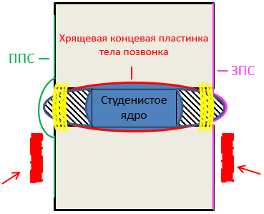
Формирование параспинальных остеофитов
Обызвествление мягких тканей окружающих тело позвонка.
Наблюдается при анкилозирующем диффузном идиопатическом скелетном гиперостозе (болезнь Форестье)
Modified with permission from Elsevier. (Brower AC, Flemming DJ. Arthritis in Black and White. Elsevier Saunders, 2012.)
ППС – передняя продольная связка, ЗПС – задняя продольная связка

Slide 17
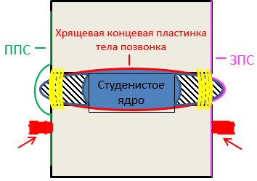
Формирование некраевых остеофитов
Горизонтальное разрастание тела позвонка в 2-3мм от краевой пластинки.
Наблюдается при дегенеративных изменениях межпозвоночного диска, псориатическом и реактивном артритах.
Так же используется термин «тракционные остеофиты».
Modified with permission from Elsevier. (Brower AC, Flemming DJ. Arthritis in Black and White. Elsevier Saunders, 2012.)
ППС – передняя продольная связка, ЗПС – задняя продольная связка

Slide 18
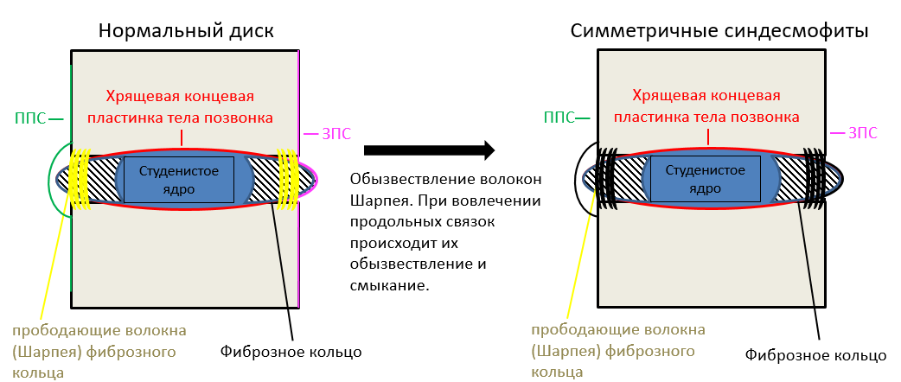
Формирование синдесмофитов
Синдесмофиты располагаются вертикально
Два вида:
Симметричные: начинаются на краю одного тела позвонка, доходят до края тела соседнего позвонка
Асимметричные: обычно массивные, исходят из тела позвонка, вдали от края или замыкательной пластинки

Slide 19
Остеофит или синдесмофит?

Slide 20
Остеофит или синдесмофит?
Ранние краевые остеофиты
Некраевой остеофит

Slide 21
Остеофит или синдесмофит?

Slide 22
Остеофит или синдесмофит?
Асимметричный синдесмофит
Симметричные синдесмофиты
Смыкающиеся остеофиты и массивные синдесмофиты могут выглядеть схоже, имея промежуточную ориентацию между вертикальной и горизонтальной.

Slide 23
Завершение 1-ой части

